Slide 1
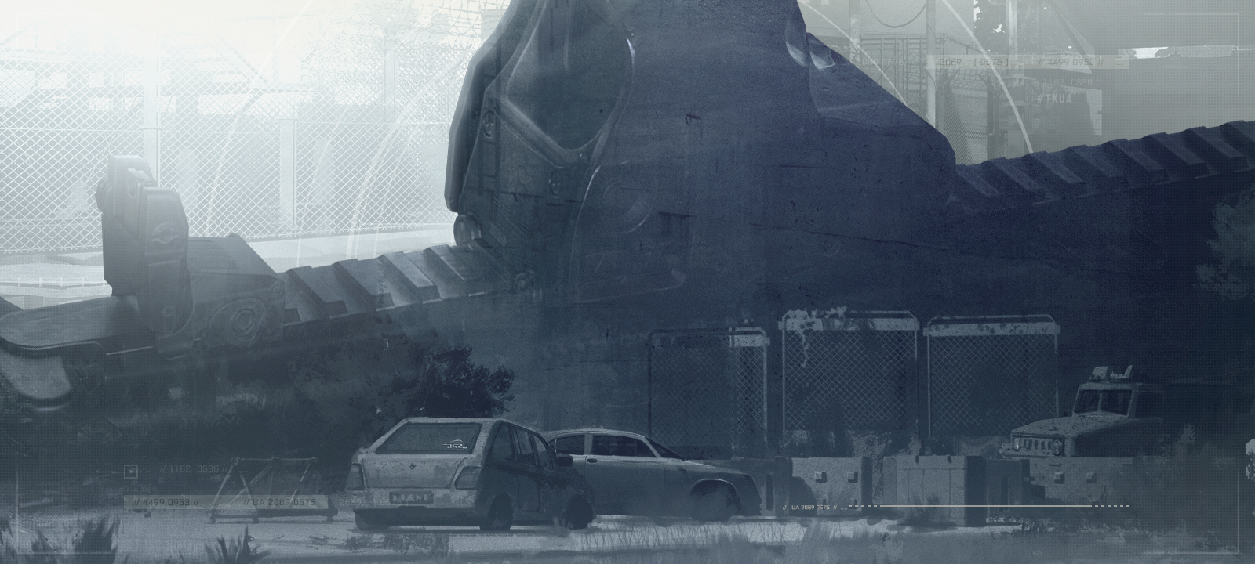
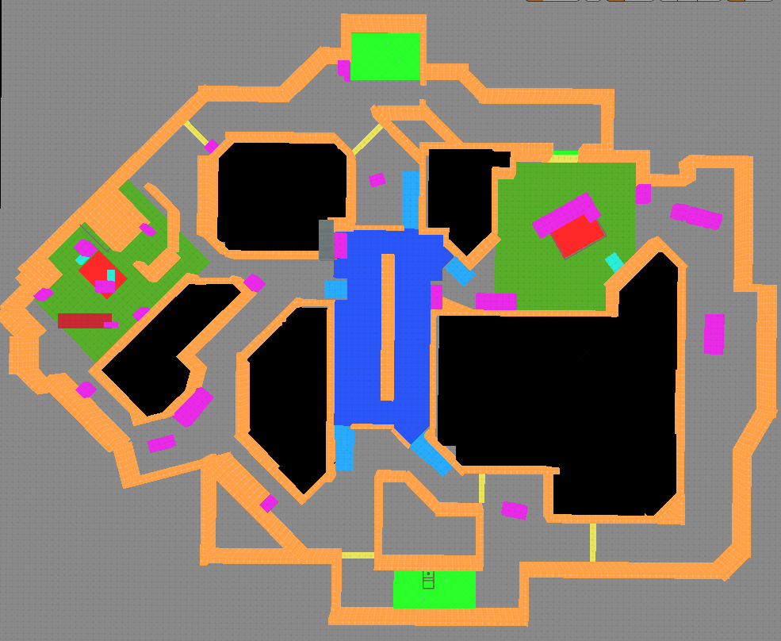
决胜爆破-最终版
设计思路
1、由于项目内前一张爆破地图参考nuke太过复杂，复玩率较低。这次我设计的整体关卡比较简单，适合手游玩家和搜打撤玩家快速游玩爆破
2、希望有一定的高低差优化核心体验
3、比较传统的三线设计，中路，较长右线，可以稍微迂回下的左线
4、参考沙2，炼狱小镇
匪
开局屏障
玩法视频链接：
https://www.bilibili.com/video/BV1Weaz6NExB/?spm_id_from=333.337.search-card.all.click&vd_source=5c3c604c6af3b733f880bb417bf6de19
斜坡
B
二楼
A
等身掩体
半身掩体
警
Notes:
loot乌鸦尸体作为容器（国内山谷活动）

Slide 2
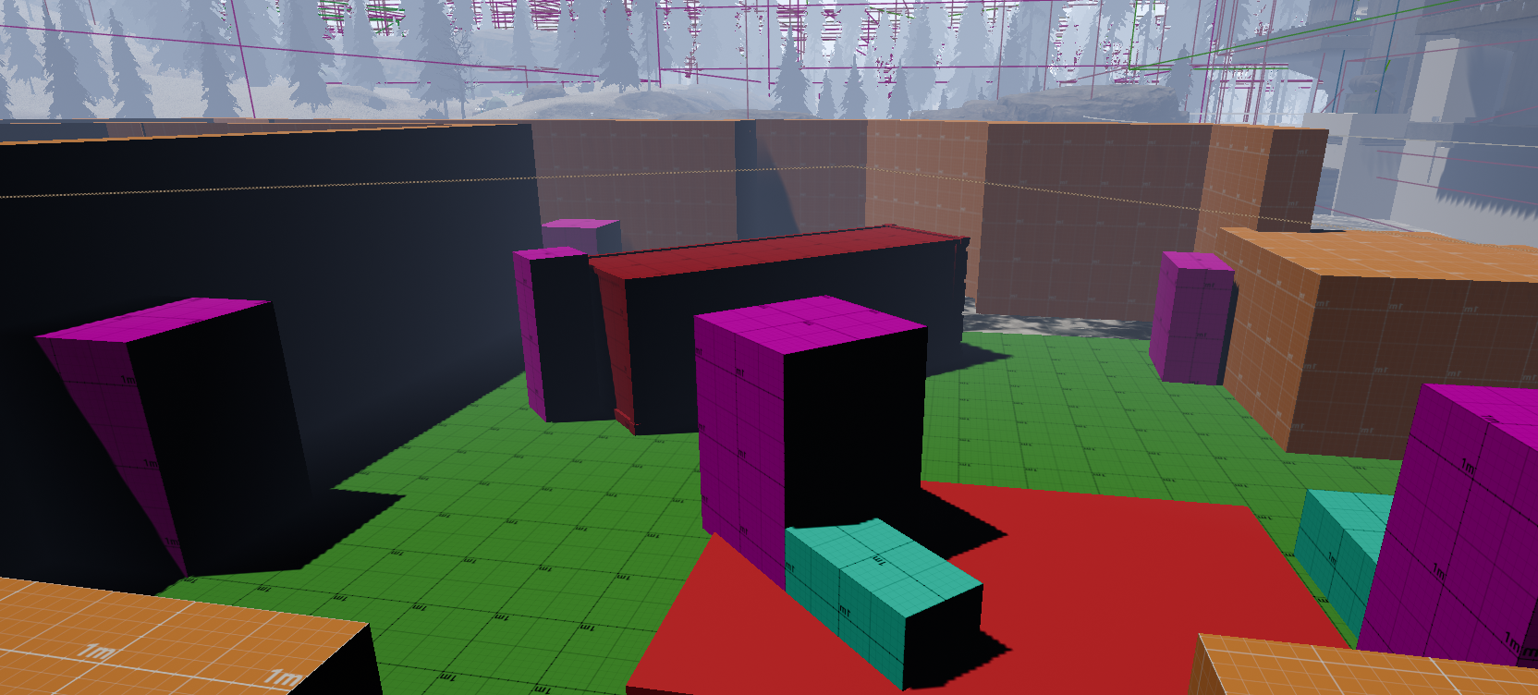
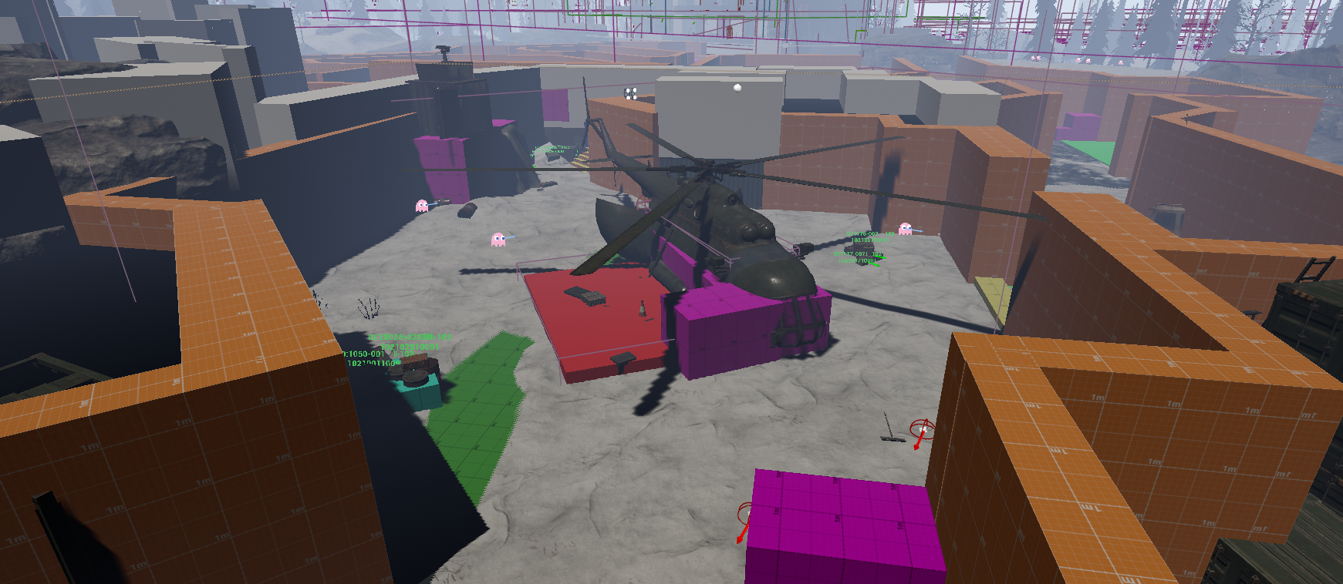
决胜爆破
Notes:
loot乌鸦尸体作为容器（国内山谷活动）

Slide 3
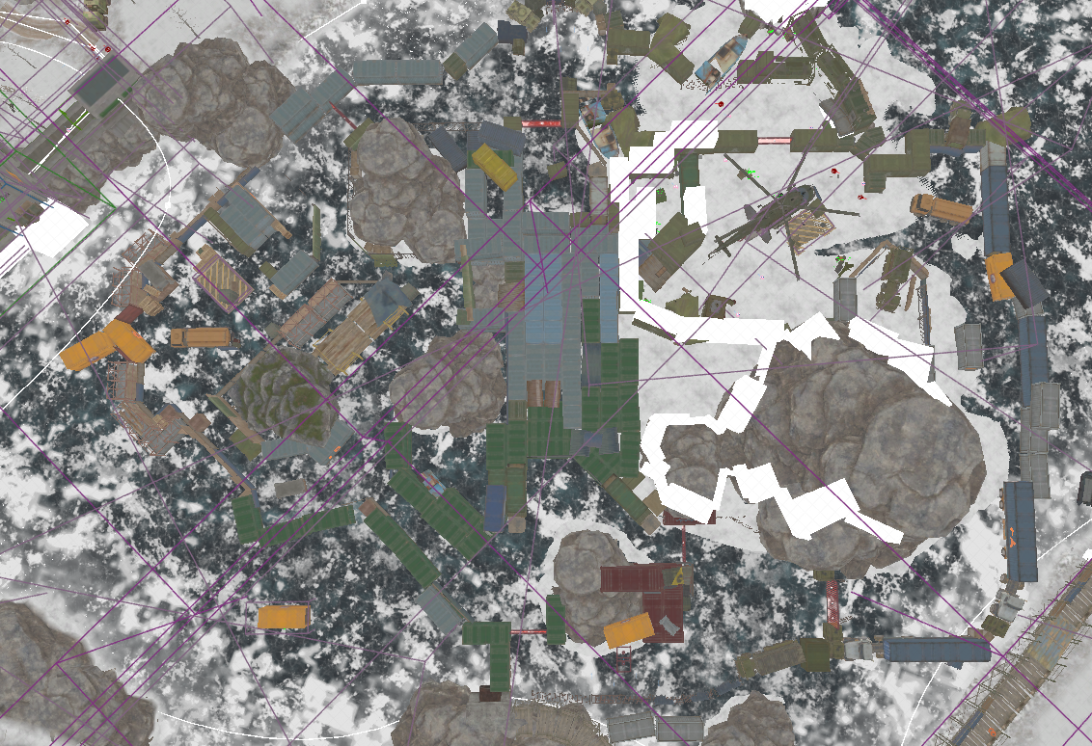
决胜爆破-成品
Notes:
loot乌鸦尸体作为容器（国内山谷活动）

Slide 4
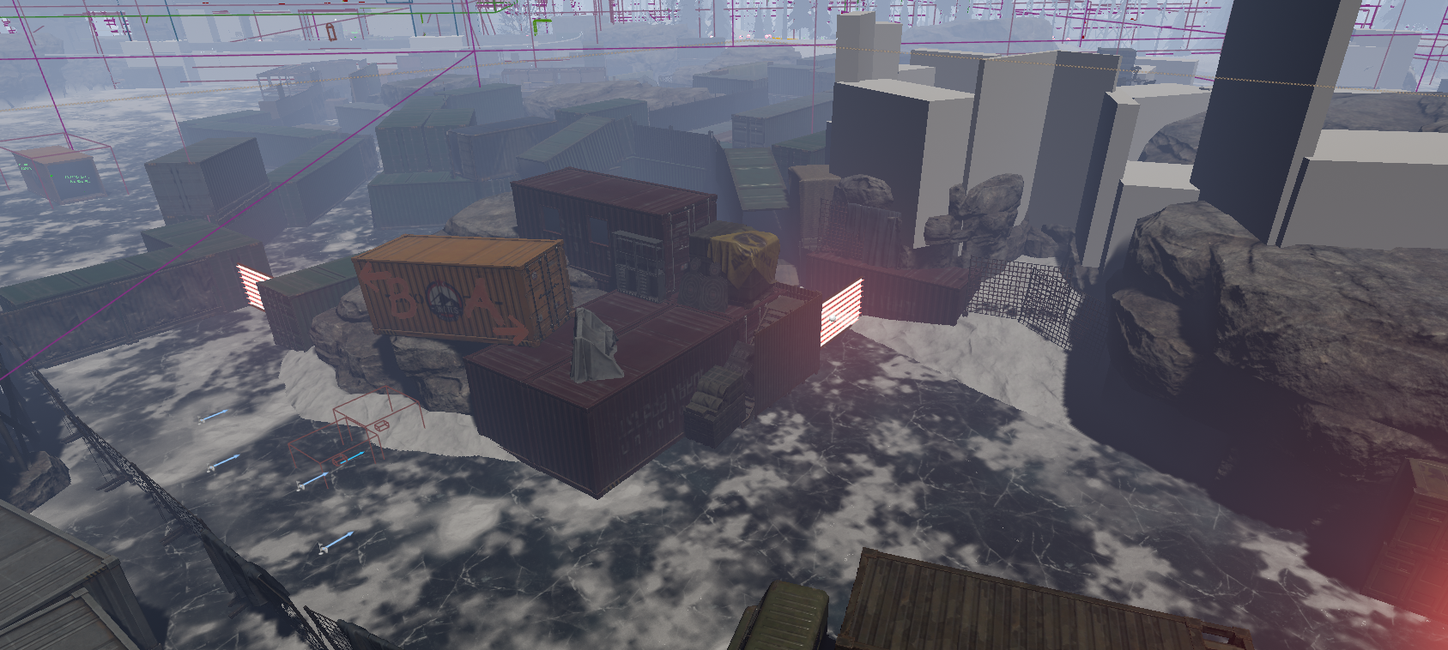
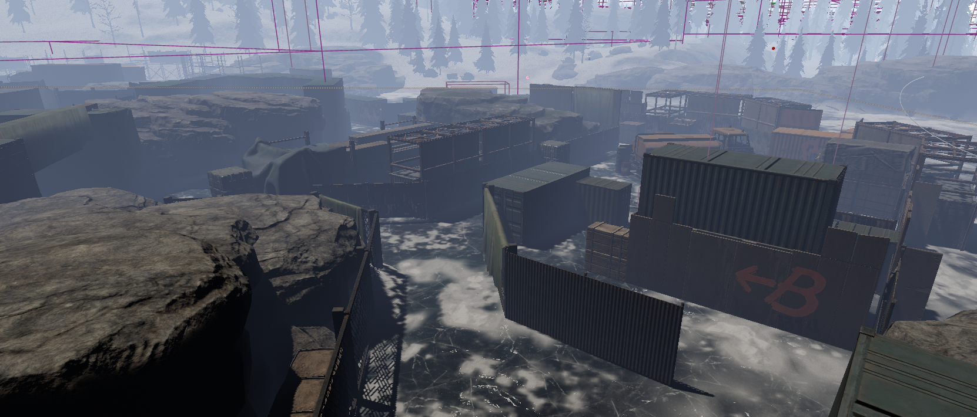
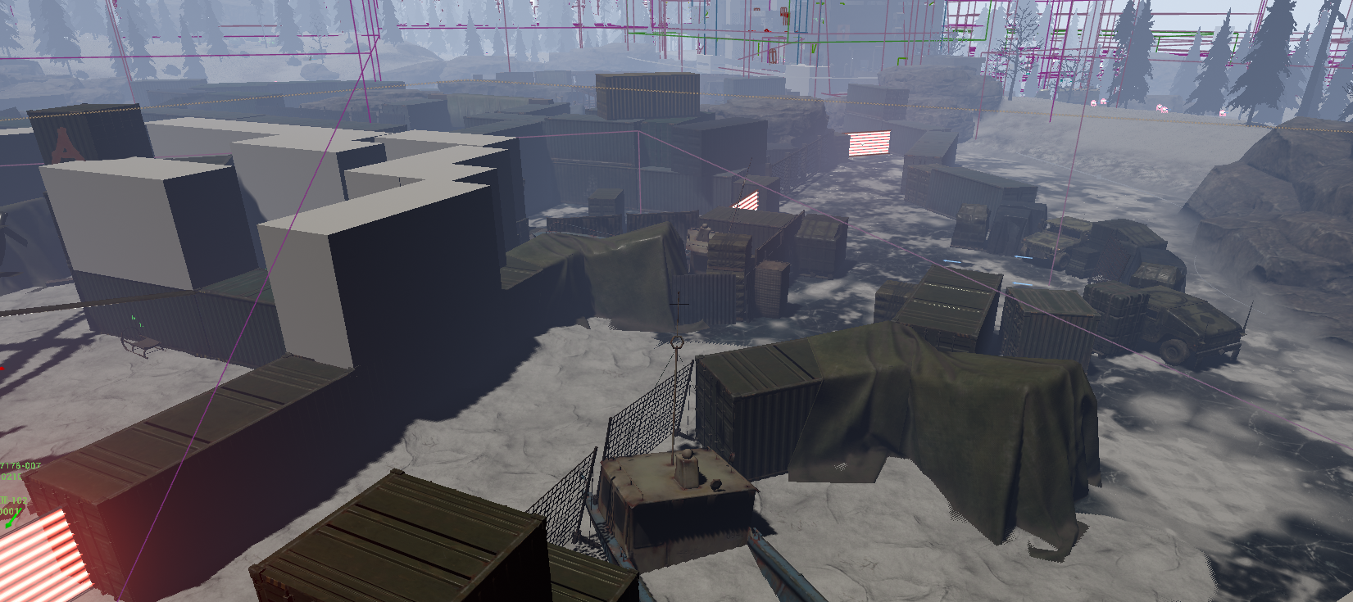
决胜爆破-成品
场景布置
受限于地编/美术工期，本爆破地图所有场景布置均由LD独立完成
Notes:
loot乌鸦尸体作为容器（国内山谷活动）

Slide 5
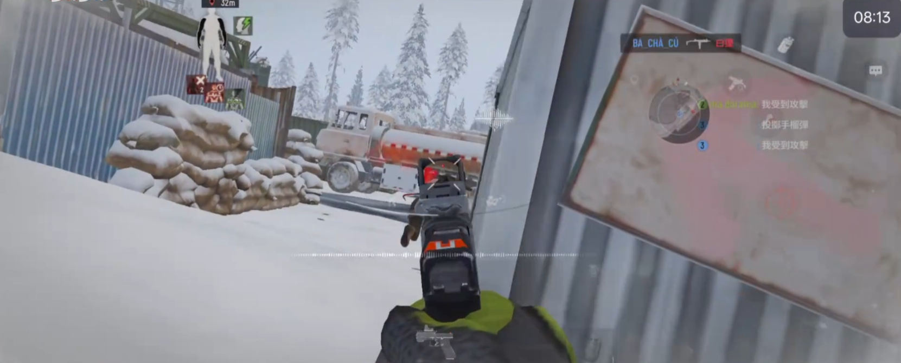
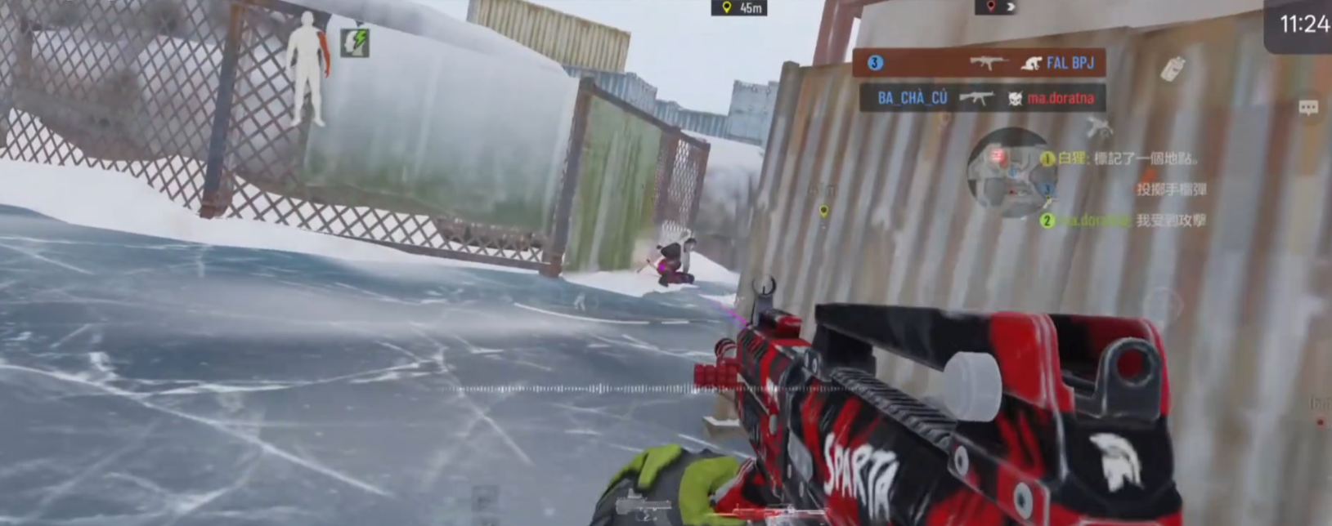
决胜爆破-成品
Notes:
loot乌鸦尸体作为容器（国内山谷活动）

Slide 6
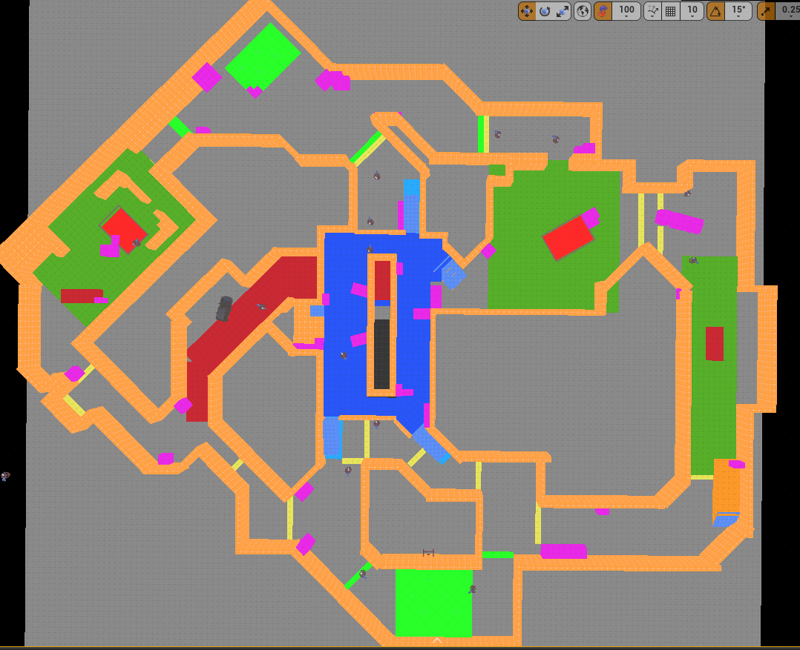
花絮之1.0待修改版本
缺陷
1、中线做成两条路，过厚玩家难以控制
2、中路做成二楼，底下体验较差，
3、中路无法快速转到左边包点
4、左线两段阻塞多余
5、整体地图过宽过长，节奏比较差
匪
开局屏障
斜坡
B
二楼
A
等身掩体
半身掩体
警
Notes:
loot乌鸦尸体作为容器（国内山谷活动）

